Slide 1




Workshop Data Mesh com Databricks
André Vaz

Slide 2
Timeline do Workshop
O que é o Data Mesh?
01
Data Mesh no mundo real
02
Arquitetura e Refinamento
03

Slide 3
O que é Data Mesh?
Vamos começar esse workshop explicando um conceito geral sobre Data Mesh ou também conhecido como malha de dados, é uma estrutura arquitetônica que resolve desafios avançados de segurança de dados por meio de propriedade distribuída e descentralizada. As organizações têm várias fontes de dados de diferentes linhas de negócios que devem ser integradas para análise. Uma arquitetura de malha de dados une de forma efetiva as fontes de dados diferentes e as vincula por meio de diretrizes de governança e compartilhamento de dados gerenciados centralmente. As funções de negócios podem manter o controle sobre como os dados compartilhados são acessados, quem os acessa e em quais formatos são acessados. Uma malha de dados adiciona complexidades à arquitetura, mas também traz eficiência ao melhorar o acesso aos dados, a segurança e a escalabilidade.

Slide 4
Mas por que utilizar Data Mesh?
Embora as organizações tenham acesso a um volume cada vez maior de dados, elas têm que classificar, filtrar, processar e analisar esses dados para obter benefícios práticos. Muitas vezes, elas utilizam uma equipe central de engenheiros e cientistas para gerenciar os dados. Essa equipe usa uma plataforma centralizada de dados para as seguintes finalidades:
Ingerir os dados de todas as diferentes unidades de negócios (ou domínios de negócios).
Transformar os dados em um formato consistente, confiável e útil. Por exemplo, a equipe pode assegurar que todos os dados no sistema estejam em um formato comum ou resumir relatórios diários.
Preparar os dados para consumidores de dados, por exemplo, gerando relatórios para humanos ou preparando arquivos XML para aplicações.

Slide 5
Vamos falar de Princípios do Data Mesh
Domínio Orientado: Cada equipe é responsável por seus próprios dados, desde a coleta até a qualidade e o consumo.
Propriedade de Dados como Produto: Tratar os dados como um produto, com seus próprios SLAs, contratos de dados e documentação.
Plataforma de Dados Autoatendente: Fornecer uma plataforma que permita às equipes gerenciarem seus próprios dados sem depender de uma equipe central de TI.
Governança Federada: Implementar uma governança de dados que seja federada, mas padronizada, garantindo a conformidade sem centralização excessiva.

Slide 6
Qual é seu principal objetivo?
O principal objetivo por trás do Data Mesh é capacitar pessoas em diferentes negócios domínios, que trabalham com dados específicos todos os dias, para usar o autoatendimento software de infraestrutura para criar pipelines de dados que produzem produtos de dados para compartilhar e reutilizar em toda a empresa. A intenção é que o negócio profissionais, que trabalham com dados de aplicativos de domínio específicos todos os dias, tomam responsabilidade pela criação de pipelines de dados para capturar dados de domínios específicos fontes de dados e torná-los adequados para uso em vários tipos de análises, tanto dentro e fora do seu domínio de negócios.

Slide 7
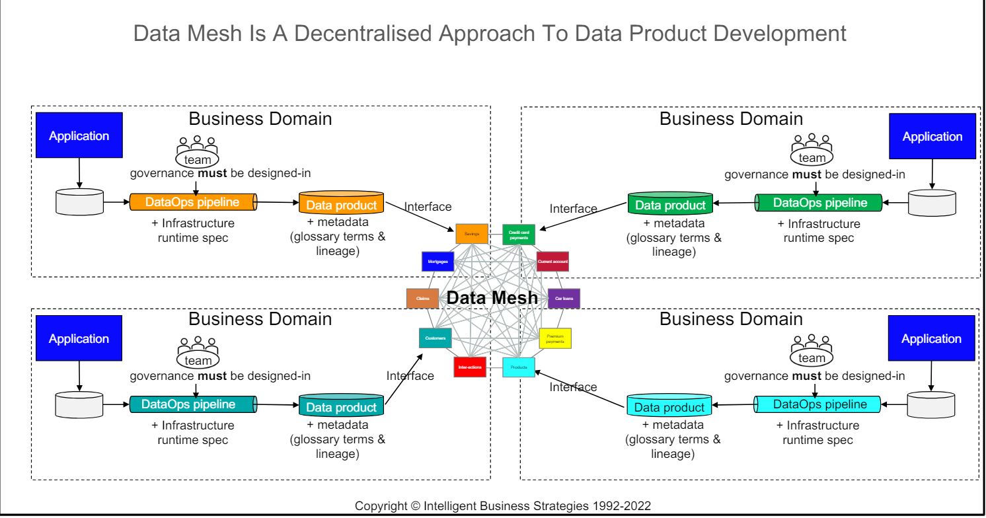

Slide 8
Por que usar Databricks para Data Mesh?
Plataforma Unificada
Escalabilidade e Performance
Autonomia e Governança
Segurança e Conformidade
Colaboração e Inovação
Escalabilidade de Modelos:
Flexibilidade e Integração

Slide 9

O bloco básico de construção de uma malha de dados é o domínio de dados, geralmente composto pelos seguintes componentes:
Dados de origem (de propriedade do domínio)
Recursos de computação e orquestração de autoatendimento (dentro do Databricks Workspaces)
Produtos de dados orientados a domínio servidos para outras equipes e domínios
Insights prontos para consumo por usuários corporativos
Adesão às políticas federadas de governança computacional

Slide 10
Abordagem para uma malha de dados harmonizada
Uma malha de dados harmonizada enfatiza a autonomia dentro dos domínios:
Os domínios de dados criam e publicam produtos de dados específicos do domínio
A descoberta de dados é habilitada automaticamente pelo Unity Catalog
Os produtos de dados são consumidos ponto a ponto
A infra-estrutura de domínio é harmonizada através deprojetos de plataforma, garantindo segurança e conformidade, serviços de plataforma de autoatendimento (automação de provisionamento de domínio, catalogação de dados, publicação de metadados, políticas sobre dados e recursos de computação)

Slide 11
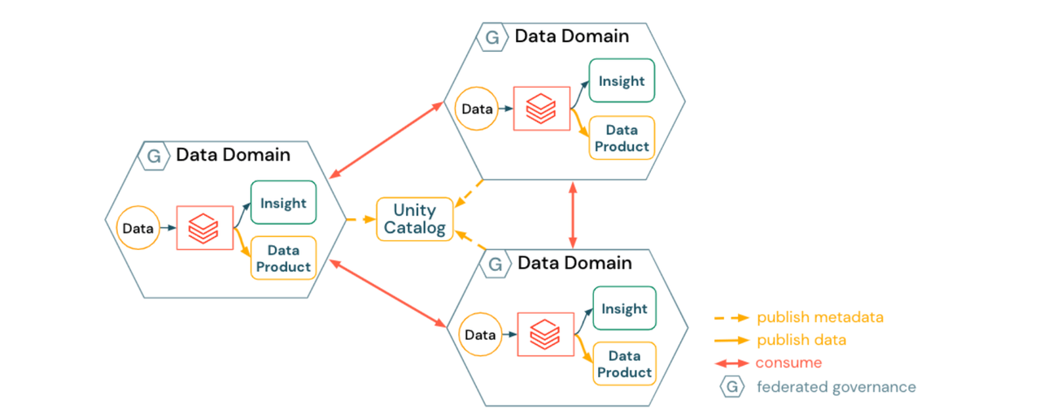
Cada domínio de dados precisa aderir aos padrões e práticas recomendadas para interoperabilidade e gerenciamento de infraestrutura.
Cada domínio de dados gasta independentemente mais tempo e esforço em tópicos como controles de acesso, contas de armazenamento subjacentes ou até mesmo infraestrutura (por exemplo, corretores de eventos para produtos de dados de streaming).

Slide 12
Abordagem para uma malha de dados Hub & Spoke
Um Hub & Spoke Data Mesh incorpora um local centralizado para gerenciar ativos de dados compartilháveis ​​e dados que não ficam logicamente dentro de um único domínio:
Domínios de dados (spokes) criam produtos de dados específicos de domínio
Os produtos de dados são publicados no data hub, que possui e gerencia a maioria dos ativos registrados no Unity Catalog
O data hub fornece operações genéricas de plataforma de serviços para domínios de dados como publicação de dados de autoatendimento em locais gerenciados, catalogação de dados, linhagem, auditoria e controle de acesso via Unity Catalog e serviços de gerenciamento de dados, como viagens no tempo e processos GDPR entre domínios (por exemplo, solicitações de direito de ser esquecido)
O hub de dados também pode atuar como um domínio de dados. Por exemplo, pipelines ou ferramentas para conjuntos de dados genéricos ou adquiridos externamente, como clima, pesquisas de mercado ou dados macroeconômicos padrão.

Slide 13
Arquitetura do Data Mesh Hub e Spoke

Slide 14
Mas não são só vantagens
As implicações para um Hub and Spoke Data Mesh incluem:
Os domínios de dados podem se beneficiar de serviços de dados desenvolvidos e implantados centralmente, permitindo que se concentrem mais nos negócios e na lógica de transformação de dados.
A automação da infraestrutura e a computação de autoatendimento podem ajudar a evitar que a equipe do hub de dados se torne um gargalo para a publicação de produtos de dados.
Em ambas as abordagens, os domínios também podem ter necessidades comuns e repetíveis, tais como:
Ferramentas e conectores de ingestão de dados.
Estruturas, modelos ou práticas recomendadas de MLOps.
Pipelines para CI/CD, qualidade de dados e monitoramento.

Slide 15
Dimensionando e evoluindo a malha de dados
Independentemente do tipo de arquitetura lógica Data Mesh implantada, muitas organizações enfrentarão o desafio de criar um modelo operacional que abranja regiões de nuvem, provedores de nuvem e até mesmo entidades legais. Além disso, à medida que as organizações evoluem no sentido da produtização (e potencialmente até da monetização) de ativos de dados, a partilha de dados interoperáveis ​​de nível empresarial continua a ser fundamental para a colaboração não apenas entre domínios internos, mas também entre empresas.
Delta Sharing oferece uma solução para este problema com os seguintes benefícios:
Delta Sharing é um protocolo aberto para compartilhar produtos de dados com segurança entre domínios através de fronteiras organizacionais, regionais e técnicas.
O protocolo Delta Sharing é independente de fornecedor (incluindo um amplo ecossistema de clientes), fornecendo uma ponte entre diferentes domínios ou mesmo diferentes empresas sem exigir que usem a mesma pilha de tecnologia ou provedor de nuvem.

Slide 16
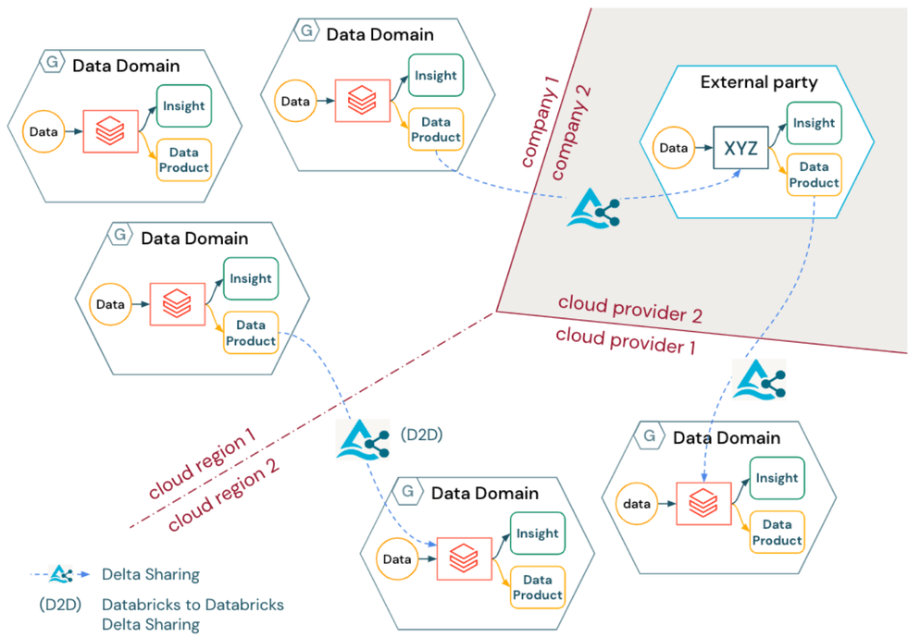
Arquitetura completa:

Slide 17
Governança e Views com Colunas Redacted:
Objetivo: Proteger dados sensíveis criando views com colunas redacted.
Com o Databricks conseguimos criar colunas com dados sensíveis com permissões de visualiação apenas de quem tem a autorização.
Facilidade de Uso: Permite que os usuários acessem dados relevantes sem expor informações confidenciais.Maior segurança e respeitando a lei LGPD.
Segurança: Protege informações sensíveis ao mostrar apenas dados não confidenciais.
Conformidade: Ajuda a cumprir regulamentos de privacidade de dados, como GDPR e LGPD.

Slide 18
Mas o que isso tem a ver com Data Mesh?
O Data Mesh no Databricks oferece uma abordagem moderna e escalável para a gestão de dados distribuída, com foco na agilidade e autonomia dos domínios de negócios. Utilizando práticas de segurança como views com colunas redacted, as organizações podem garantir a proteção de dados sensíveis enquanto aproveitam os benefícios de uma arquitetura descentralizada.
O domínio que é dono do seu dado não precisa fornecer todas as informações e dados que possui para o outro domínio que irá consumir sua tabela, assim, ele utiliza apenas os dados necessários.

Slide 19
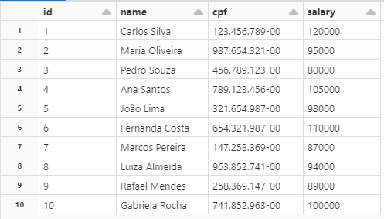
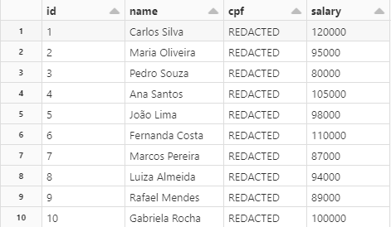
Exemplo prático em ambiente Databricks
Tabela original do Business Domain
Tabela do Consumer com dados mascarados

Slide 20
Conclusão
Data Mesh representa mais do que apenas uma mudança tecnológica; incorpora uma mudança na forma como as organizações percebem, gerenciam e obtêm valor dos dados. Os princípios fundamentais incluem a harmonização dos esforços de expansão com a aprendizagem contínua, a definição cuidadosa dos domínios de dados e a promoção da adaptabilidade nas operações. Além disso, o foco no pensamento do produto sublinha a importância de alinhar as iniciativas de dados com resultados comerciais tangíveis. Tecnologicamente, o Data Mesh depende de domínios de dados descentralizados, cada um operando como entidades independentes. A filosofia Data Mesh vai além dos paradigmas tradicionais de gerenciamento de dados. Exige que as empresas recalibrem as suas abordagens, colocando os dados no centro das suas estratégias, garantindo ao mesmo tempo flexibilidade, clareza e alinhamento. Adotar o Data Mesh não se trata apenas de adotar uma nova metodologia, mas também de criar uma cultura que valorize os dados como um ativo estratégico e aproveite o seu potencial de impacto transformador.

